Slide 1
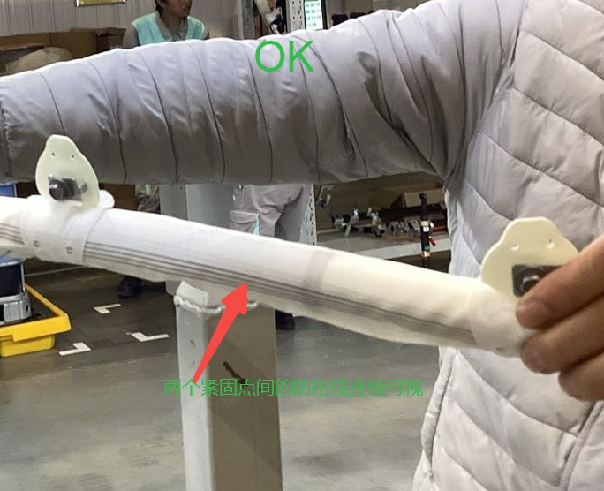
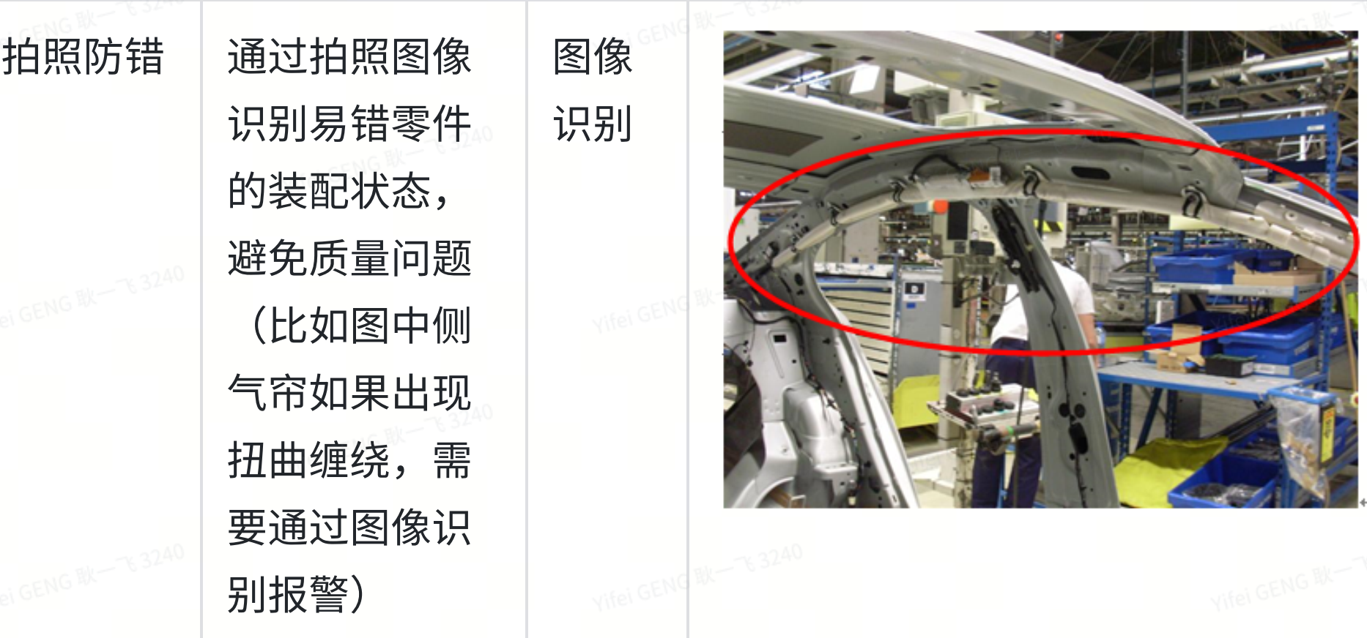
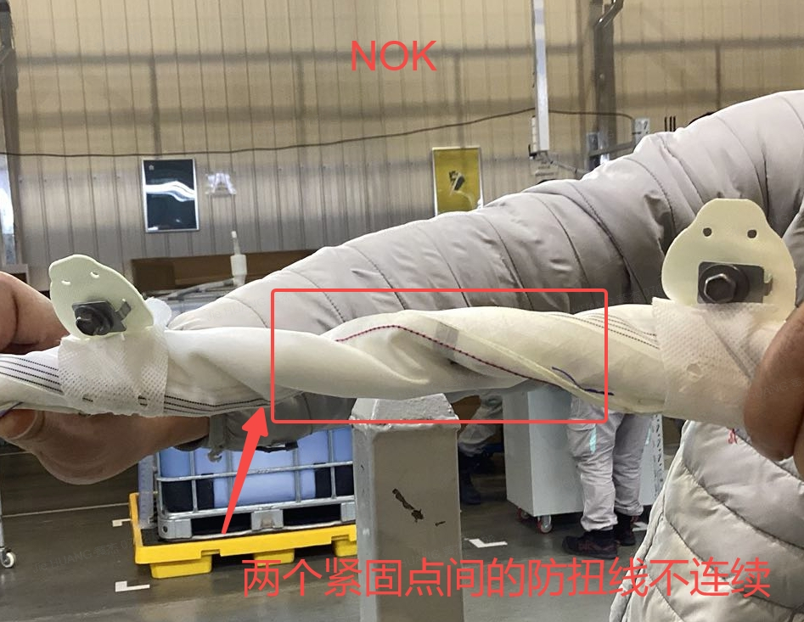
拍照防错
难点：任务的关键点在于真正决定图像被分类为True或者False的理由是图像中很小一部分的图像样式（下图红圈内的侧气帘），而神经网络可能无法准确地找到这一部分的样式。

Slide 2


Method
Train
Segment-Guided Mask Generator
Mask Constrain Loss
Priori Image Segmentator
Global Self-Attention
Classifier
Supervised Loss
Anchor
0.87
1.00
Score
Label
Line-Aware Feature Extractor
Contrastive Loss
Positive Image
Pos. Sample
Negative Image
Neg. Sample

Slide 3
Method
Infer
Segment-Guided Mask Generator
Priori Image Segmentator
Global Self-Attention
Classifier
Feature
0.94
Score
Line-Aware Feature Extractor
Notes:
Priori Image Segmentator 拟使用SAM（ICCV2023）；
Segment-Guided Mask Generator 拟使用UNet；
Line-Aware Feature Extractor 拟使用DeepLSD（CVPR2023）；
Global Self-Attention 拟使用Vision Transformer（ICLR2021）；
Classifier 拟使用MLP。

Slide 4
拍照防错
难点：任务的关键点在于真正决定图像被分类为True或者False的理由是图像中很小一部分的图像样式（下图红圈内的侧气帘），而神经网络可能无法准确地找到这一部分的样式。
拟采用预训练且固定参数的线段检测细化神经网络提取特征，因为该神经网络通常对于线段较为敏感；然后使用自注意力网络在全局捕捉关键特征，最后通过一个投影器决定图像的分类。
与此同时，拟使用预训练模型提供分割先验以引导粗粒度掩码的生成，强迫后续模块关注重要区域，避免被其他无关区域干扰；显式掩码展示了模型认为的重要区域，也能提升整个框架的可解释性。
此外拟使用对比学习驱动自注意力网络学习到真正决定图像分类结果的样式。即便在粗粒度掩码后，图像中仍然存在一定的无关画面干扰，正负样本通常在整体上比较相似，主要的差异点在于局部区域的扭曲，通过正负样本的对比使神经网络能够找到这一关键部分并予以分类。

